Slide 1
文興高中
多媒體製作學程
繪畫基礎 科目
公開觀課
性別平等
海報設計創作
適用班級：高二愛
授課教師：林益全

Slide 2
性別平等
的創作目的與意涵
消除對婦女一切形式歧視公約專區
1979（民國68）年聯合國大會通過「消除對婦女一切形式歧視公約」（以下簡稱CEDAW），並在1981（民國70）年正式生效，其內容闡明男女平等享有一切經濟、社會、文化、公民和政治權利，締約國應採取立法及一切適當措施，消除對婦女之歧視，確保男女在教育、就業、保健、家庭、政治、法律、社會、經濟等各方面享有平等權利。此一公約可稱之為「婦女人權法典」，開放給所有國家(state)簽署加入，不限於聯合國會員國，全世界已有189個國家簽署加入。
CEDAW內容詳列各項性別平等權利，包含參與政治及公共事務權、參與國際組織權、國籍權、教育權、就業權、農村婦女權、健康權、社會及經濟權、法律權、婚姻及家庭權等。

Slide 3
性別平等
的創作目的與意涵
鑑於保障婦女權益已成國際人權主流價值，我國為提升我國之性別人權標準，落實性別平等，行政院爰於2006（民國95）年7月8日函送公約由立法院審議，經立法院於2007（民國96）年1月5日議決，2月9日 總統批准並頒發加入書。為明定CEDAW具國內法效力，行政院於2010（民國99）年5月18日函送「消除對婦女一切形式歧視公約施行法」草案，經立法院2011（民國100）年5月20日三讀通過， 總統6月8日公布，自2012（民國101）年1月1日起施行。
消除對婦女一切形式歧視公約施行法，要求各級政府機關必需採取立法或行政措施，消除性別歧視，並積極促進性別平等各級政府行使職權，應符合公約有關性別人權保障之規定，並應籌劃、推動及執行公約規定事項。
同時需依照CEDAW規定，每4年提出我國消除對婦女歧視國家報告，並邀請相關學者專家及民間團體代表審閱；各級政府機關執行公約所保障各項性別人權規定所需之經費，應依財政狀況，優先編列；另各級政府機關應於施行法施行3年內完成法令之制定、修正或廢止，及行政措施之改進，以符合CEDAW規定。

Slide 4
性別平等
的創作目的與意涵
CEDAW於國內生效是我國推動性別平等的重要里程碑，
促使我國性別人權狀況與國際接軌，兩性權益均獲得平等保障，
性別歧視逐步消除。

Slide 5
性別平等
的創作呈現與思考方向

Slide 6
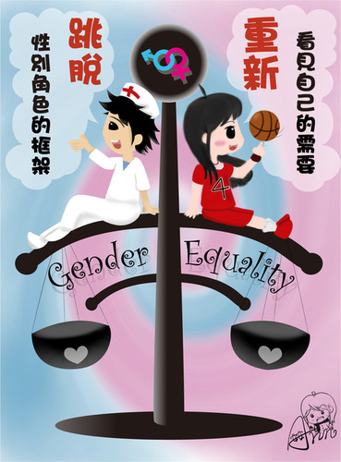
性別平等
的創作範例與他人作品參考

Slide 7
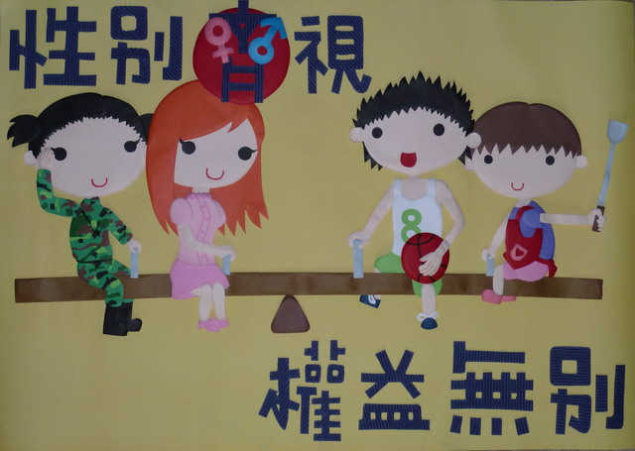
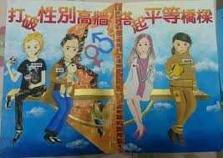
性別平等
的創作範例與他人作品參考

Slide 8
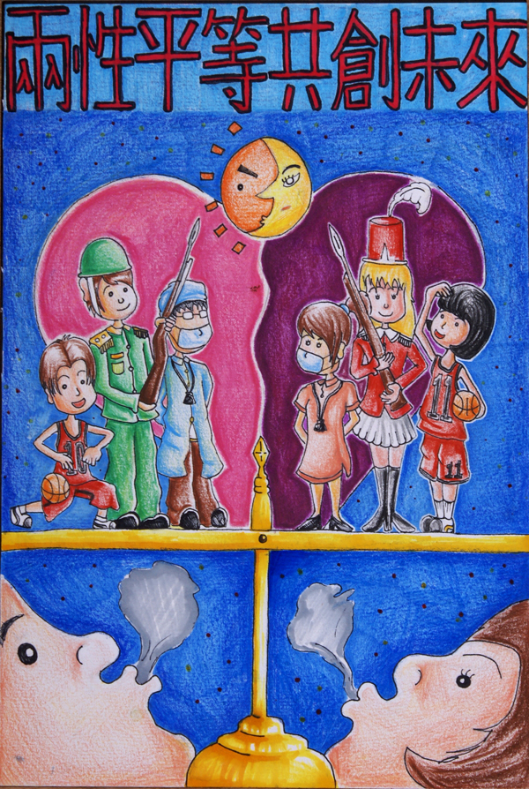
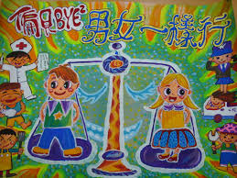
性別平等
的創作範例與他人作品參考

Slide 9
性別平等
的創作範例與他人作品參考

Slide 10
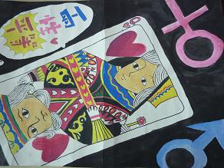
性別平等
的創作範例與他人作品參考

Slide 11
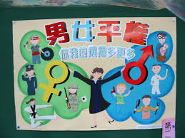
性別平等
的創作範例與他人作品參考

Slide 12
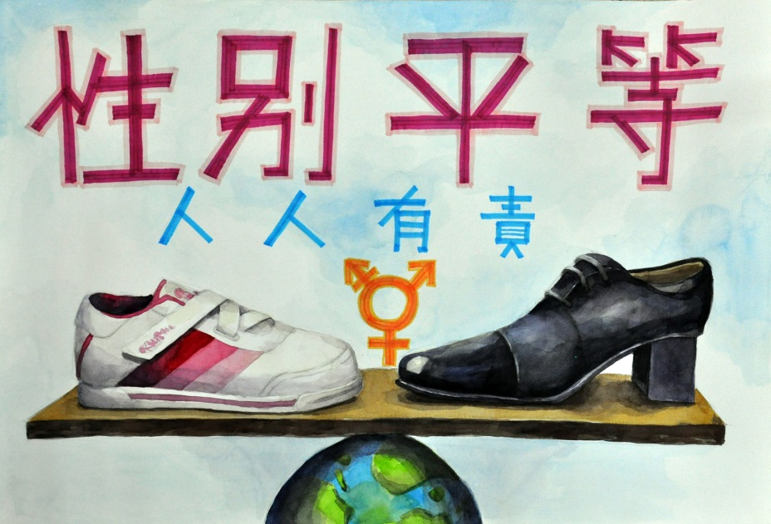
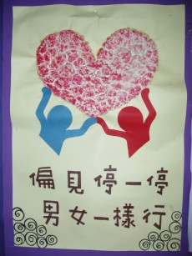
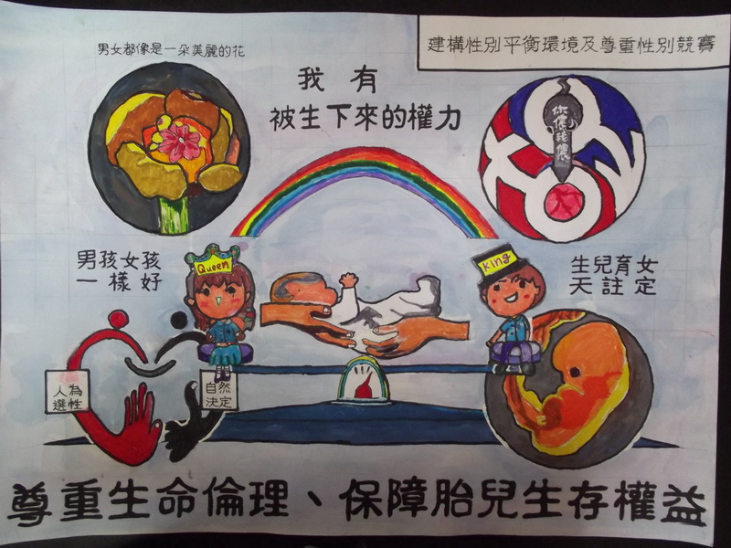
性別平等
的創作範例與他人作品參考

Slide 13
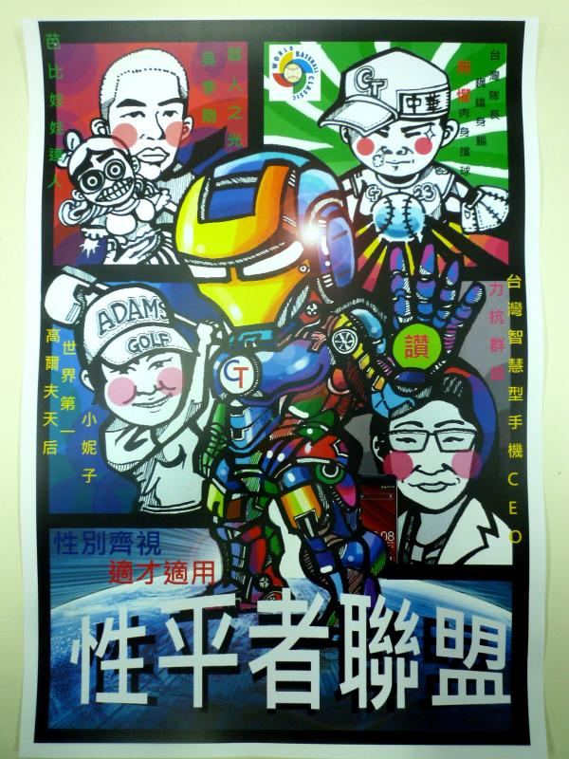
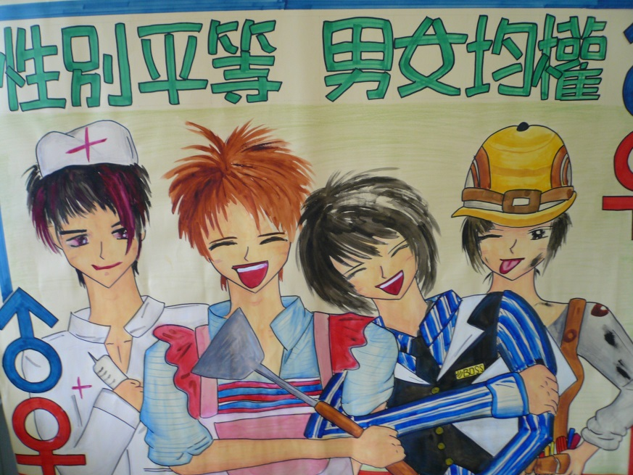
性別平等
的創作範例與他人作品參考

Slide 14
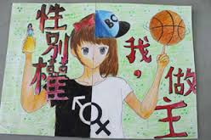
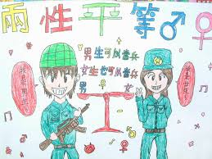
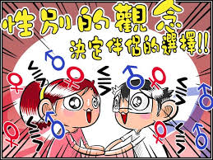
性別平等
的創作範例與他人作品參考

Slide 15
性別平等
的創作範例與他人作品參考

Slide 16
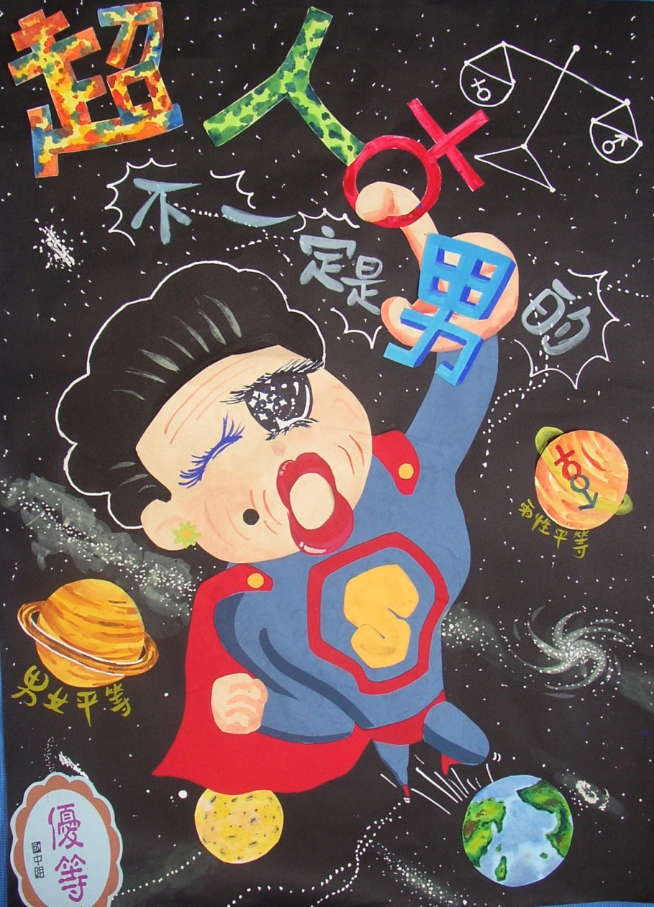
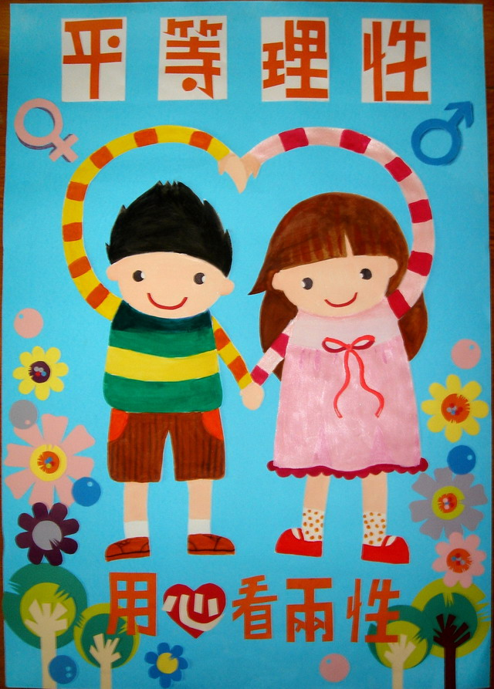
性別平等
的創作範例與他人作品參考

Slide 17
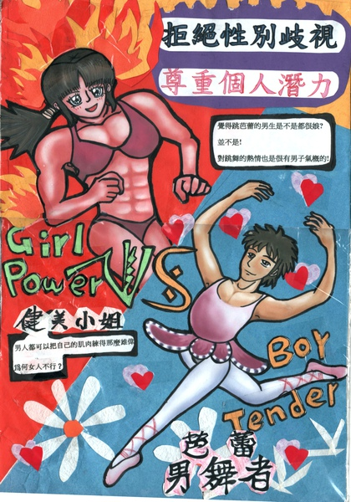
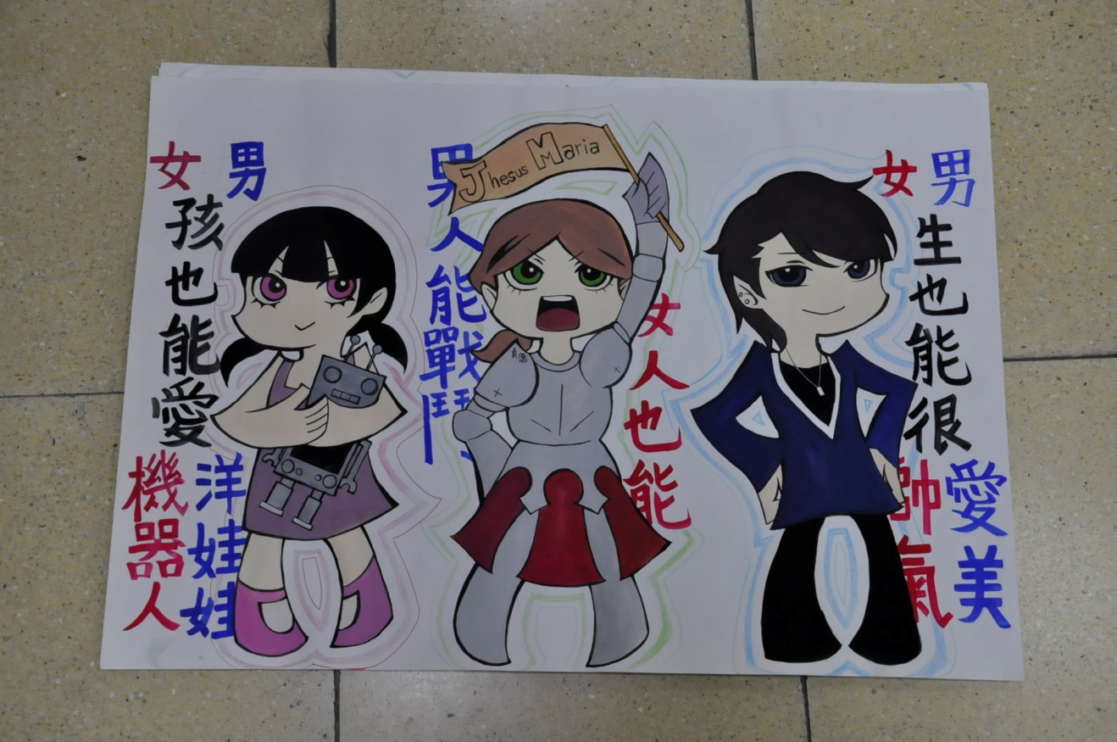
性別平等
的創作範例與他人作品參考

Slide 18
參考資料
１．http://genderedu.moe.edu.tw/know/recruit.php?class=301
２．https://www.google.com.tw/search?q=%E6%80%A7%E5%88%A5%E5%B9%B3%E7%AD%89&espv=2&biw=1366&bih=623&source=lnms&tbm=isch&sa=X&ved=0ahUKEwj1m9OR-fDJAhWnxqYKHf5YAhQQ_AUIBigB
版權宣告：上述所有圖文均取材自網路，其目的僅為教學上之使用，
沒有商業販售之目的，特此宣告。

